Slide 1

VendiCose SPA
Frodo Consulting SRL
Autori: Alessandra Ferrari, Francesco Blefari, Alessio Mangiagi,
Leonard Pepa, Fabio Guerriero, Tiantian Chen

Slide 2

Progettazione
concettuale/logica e Normalizzazione

Slide 3
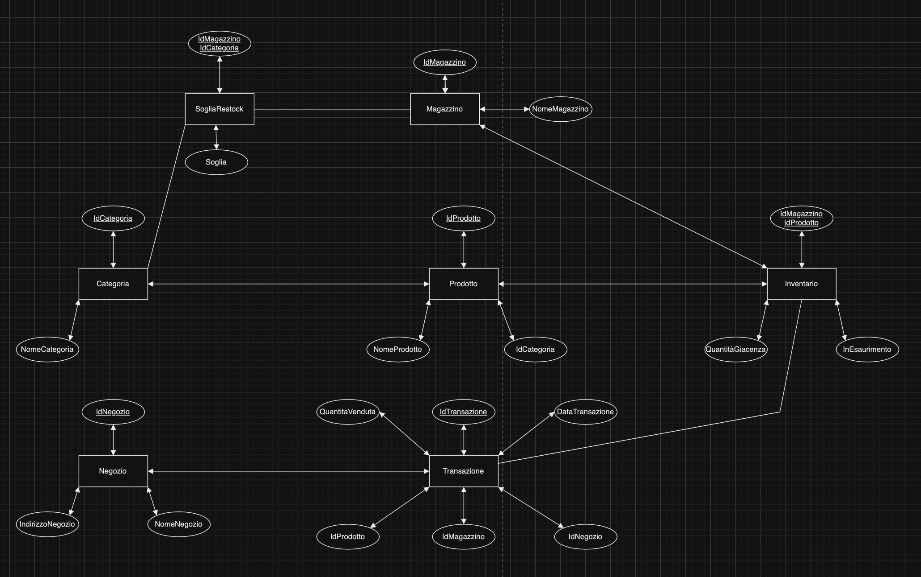
Progettazione concettuale/logica
2

Slide 4
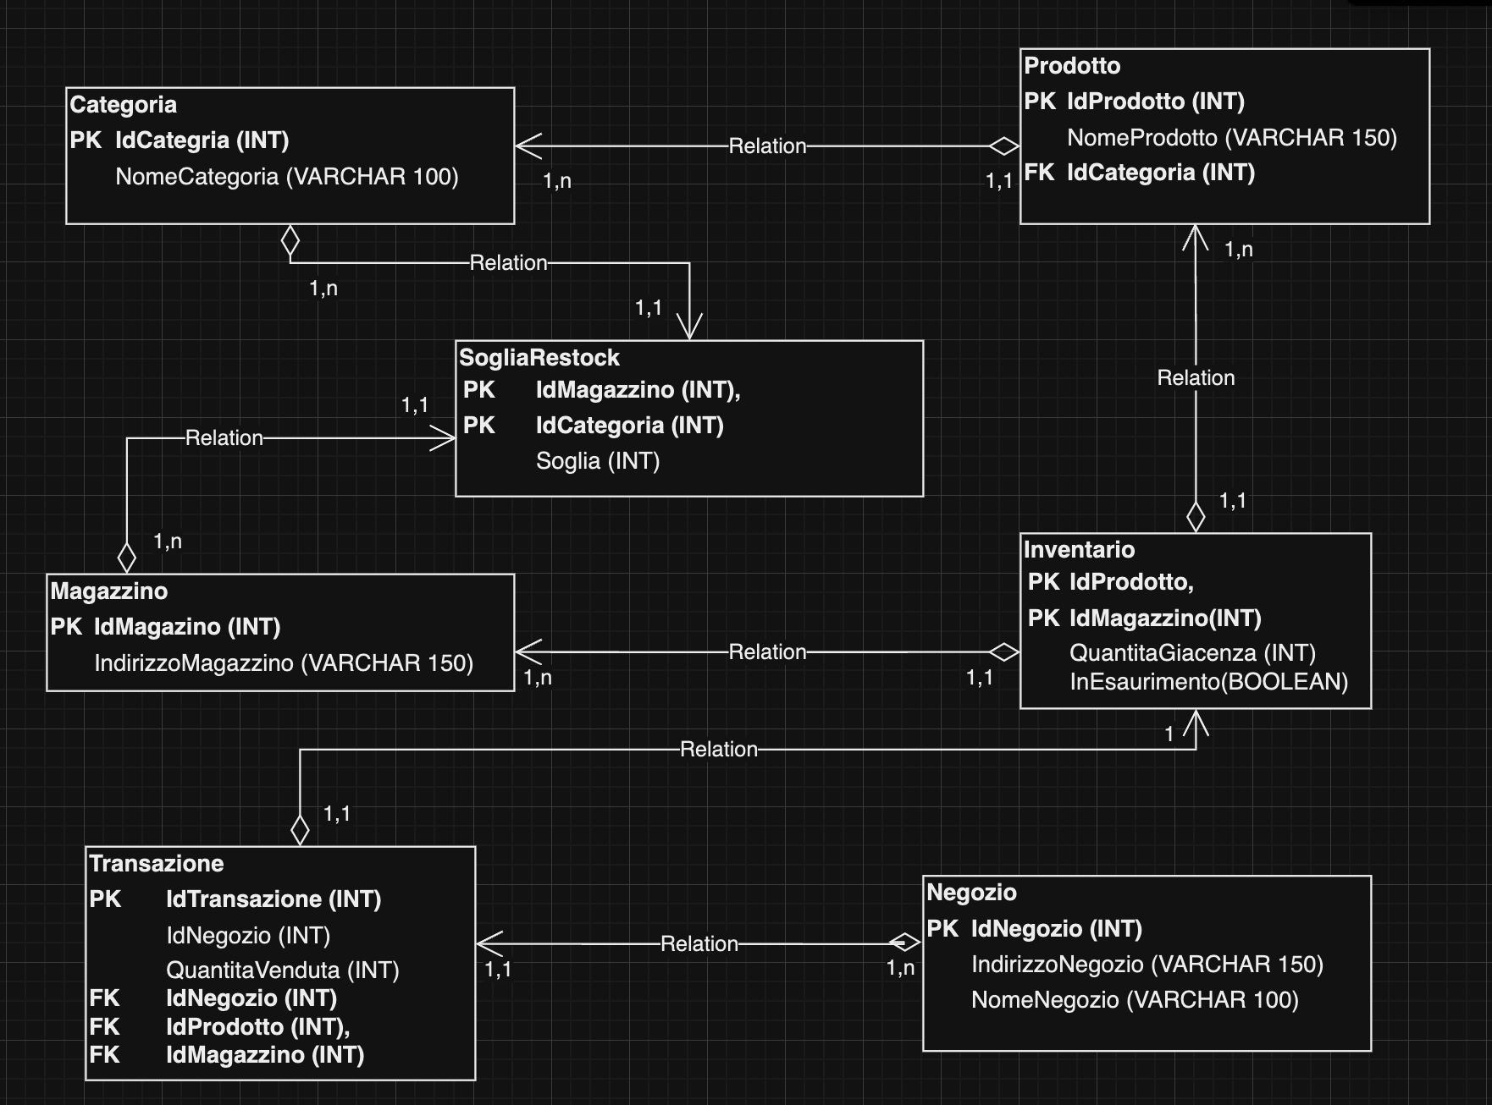
Progettazione concettuale/logica
3

Slide 5
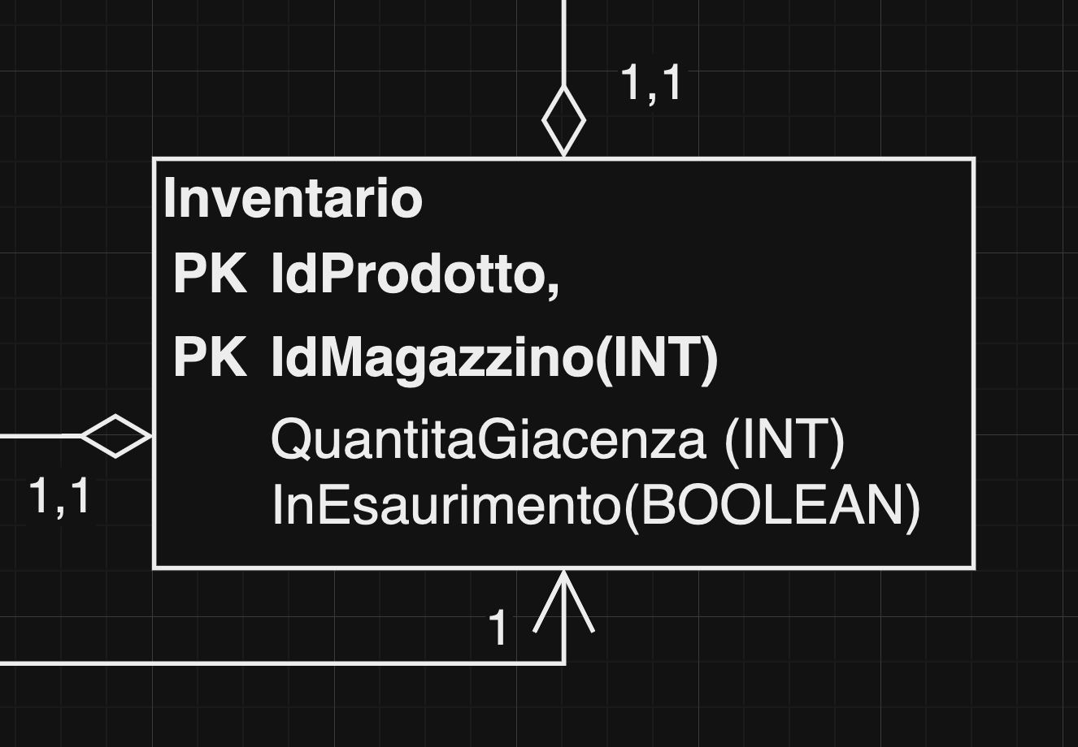
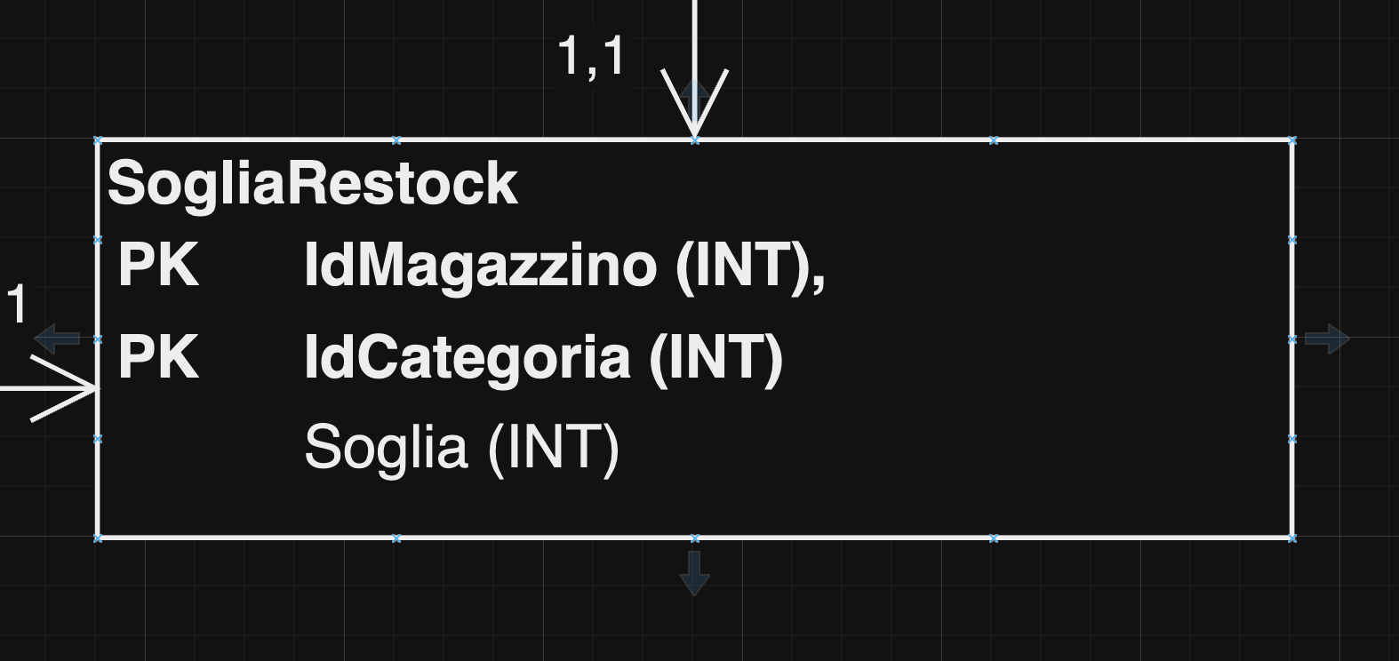
Normalizzazione
4

Slide 6
Under the hood
Lato codice MySQL

Slide 7
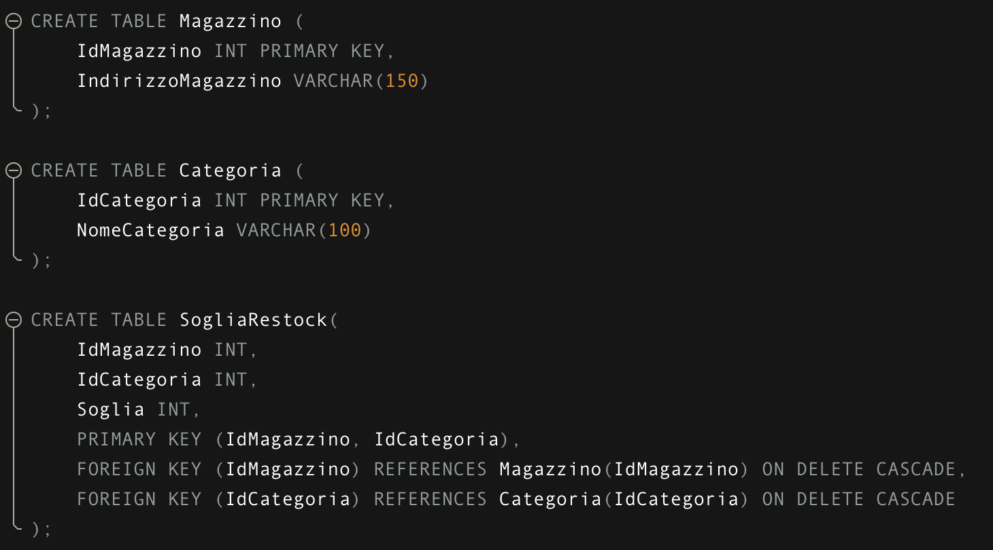
Under the hood
6

Slide 8
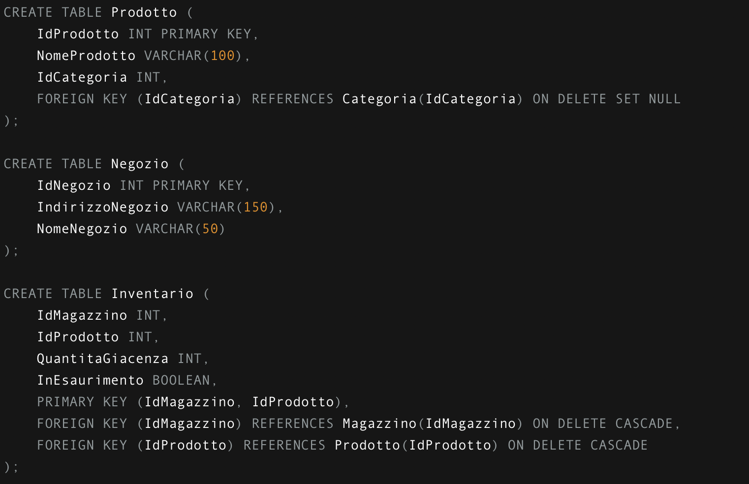
Under the hood
7

Slide 9
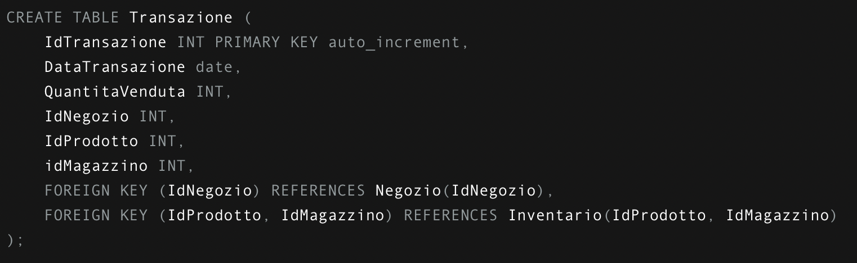
Under the hood
8

Slide 10
Gestione inventario
Aggiornamento automatico dei magazzini

Slide 11
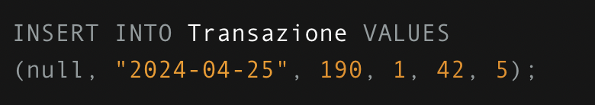
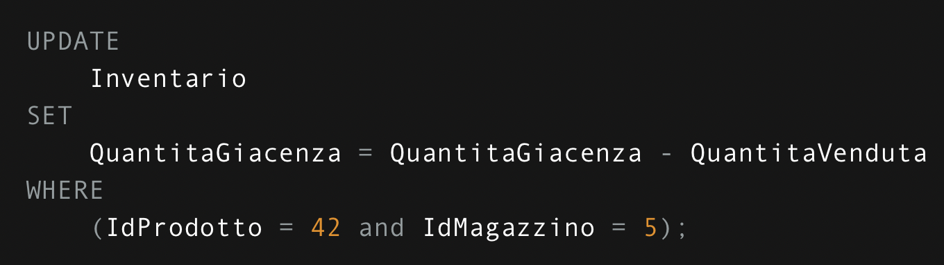
Gestione inventario
10

Slide 12
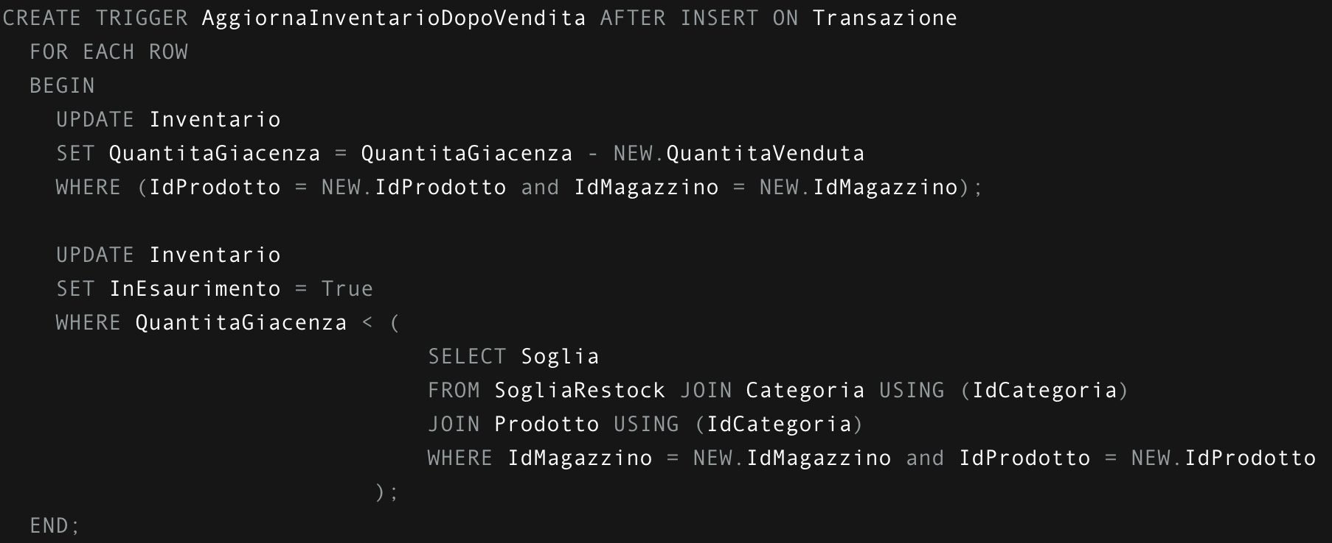
Gestione inventario
Implementazione tramite MySQL Trigger
11

Slide 13
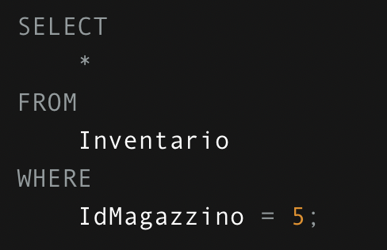
Gestione inventario
Quante unità di un prodotto ci sono in un dato magazzino?
12

Slide 14
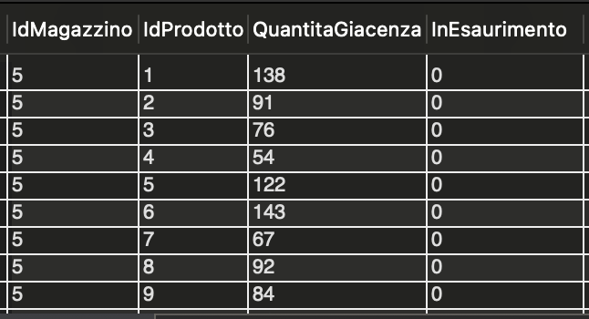
Gestione inventario
Quante unità di un prodotto ci sono in un dato magazzino?
13

Slide 15
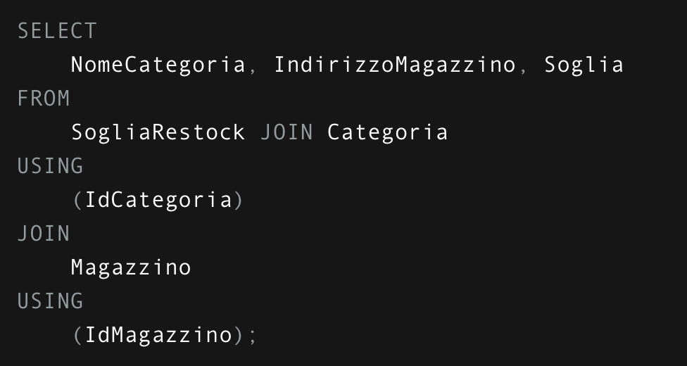
Gestione inventario
Come monitorare le soglie di restock per categoria?
14

Slide 16
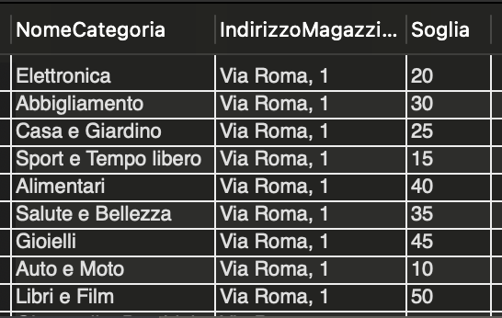
Gestione inventario
Come monitorare le soglie di restock per categoria?
15

Slide 17
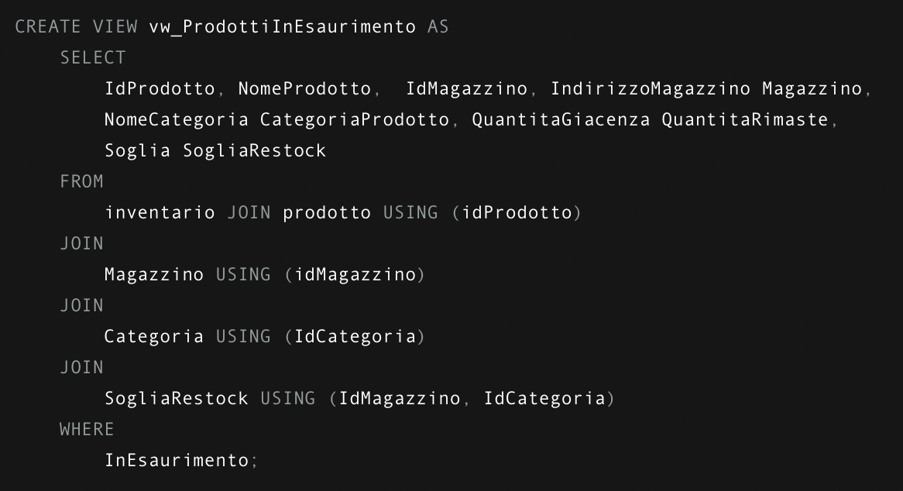
Gestione inventario
Come monitorare i prodotti in esaurimento?
16

Slide 18
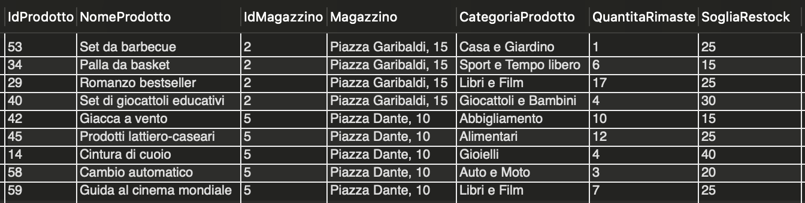
Gestione inventario
Come monitorare i prodotti in esaurimento?
17

Slide 19
Demo

Slide 20

Grazie per l’attenzione 🤝

